Slide 1

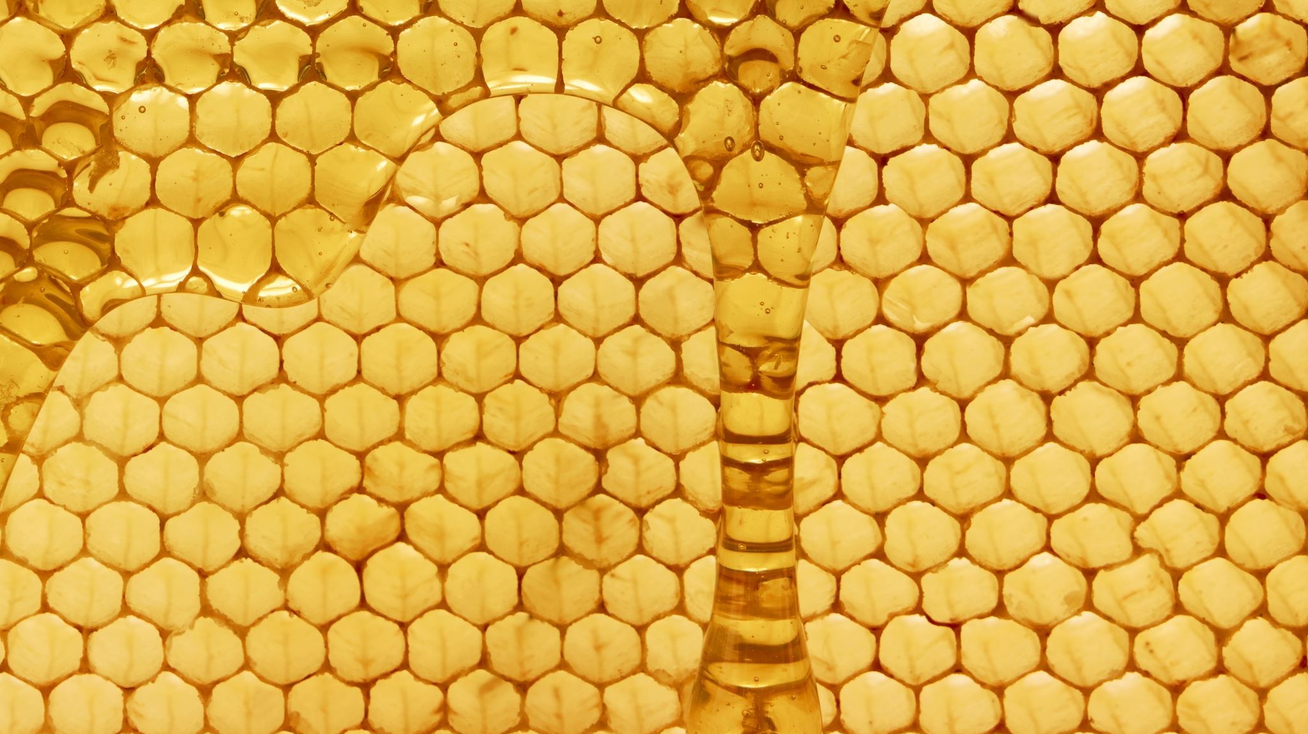
Collect Honey
Team SCV – Chu Jae Hun

Slide 2
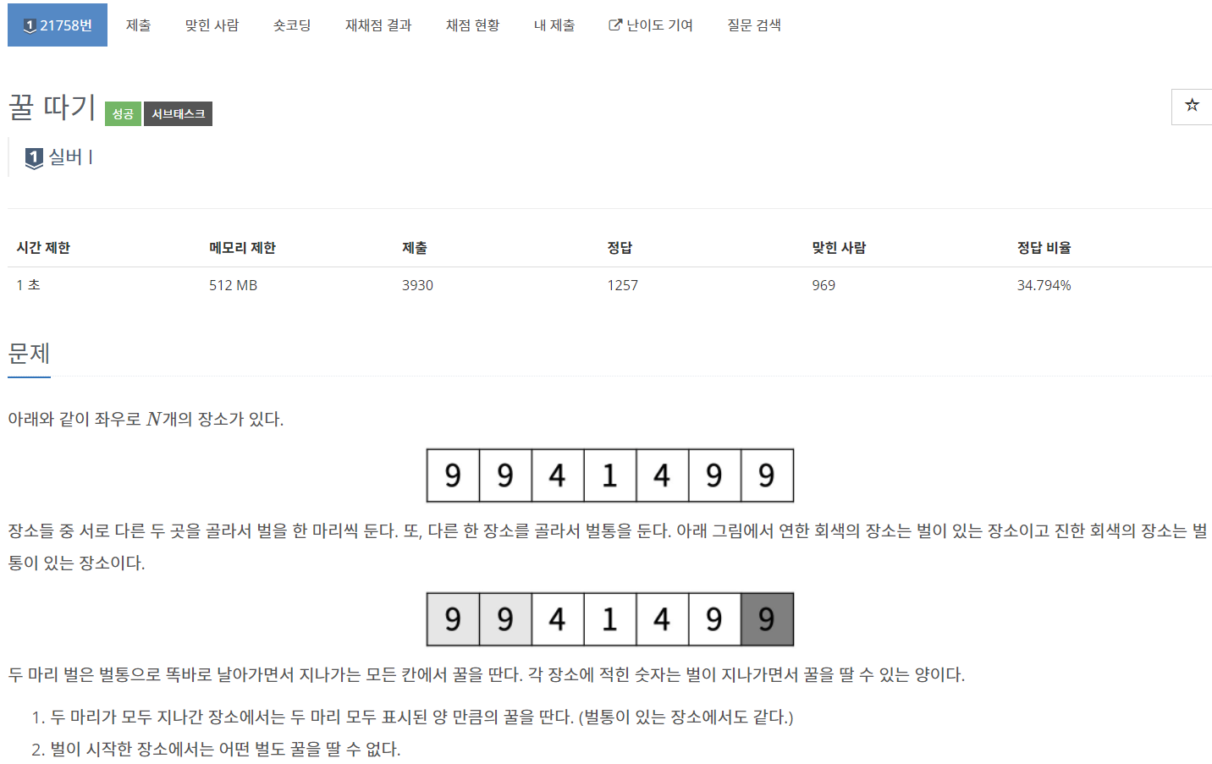
About Problem..

Slide 3

Idea..
벌과 벌통의 위치 관계 경우의 수 -> (통벌벌, 벌통벌, 벌벌통)
일반적인 방식으로 반복적으로 sum하면 실패.. -> prefix sum
=> 미리 prefix sum 을 total 배열에 담고 꿀을 빼는 식의 방법
Best case (9+4+4+9+9) + (4+9+9)

Slide 4
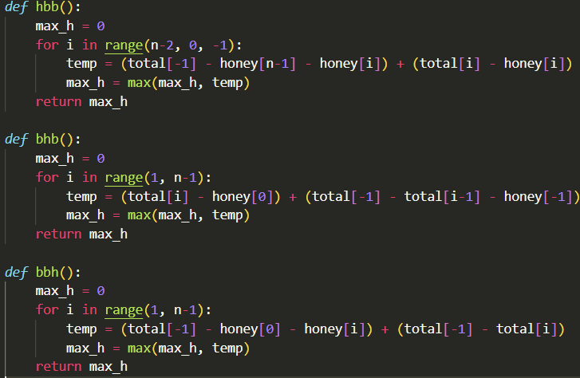
Code..
각 case (통벌벌, 벌통벌, 벌벌통)
벌1, 벌2가 꿀을 수집하는 방식을 각각 더함.
Total은 prefix sum array이므로 각 위치의 꿀을 빼줌
각 함수 for 의 range는 통 위치를 제외한 범위

Slide 5
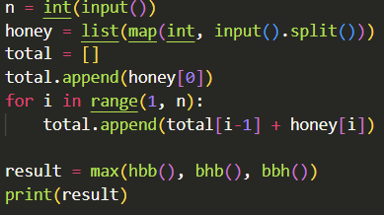
Code..
Inputs
Total -> prefix sum

Slide 6
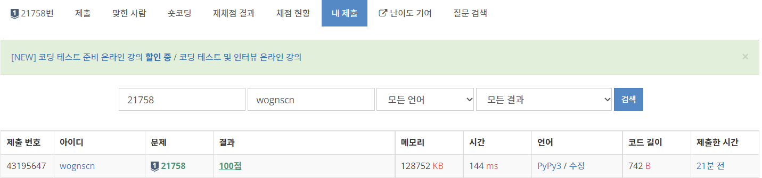
Result/Feedback

